Slide 1
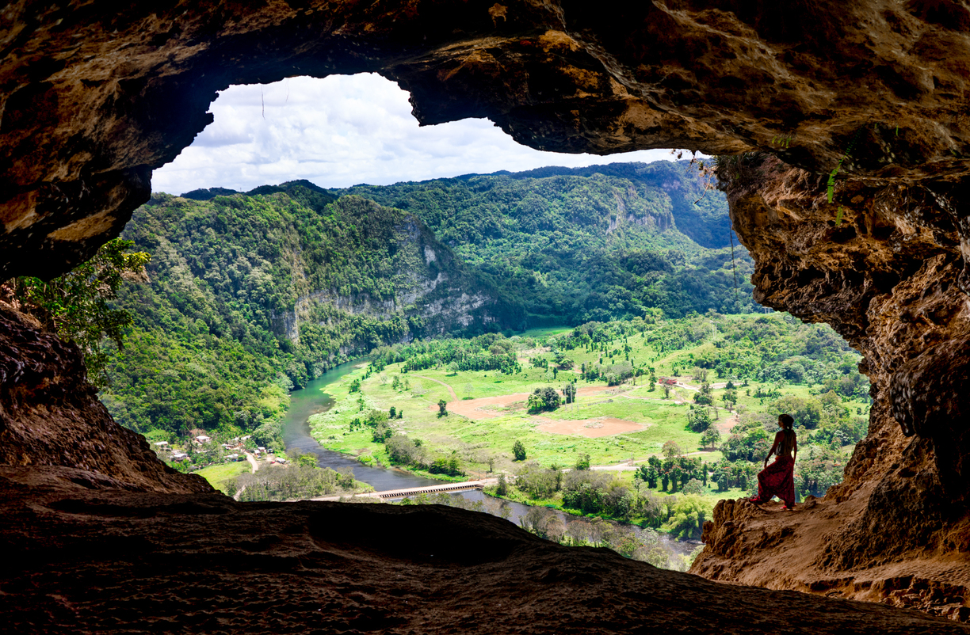
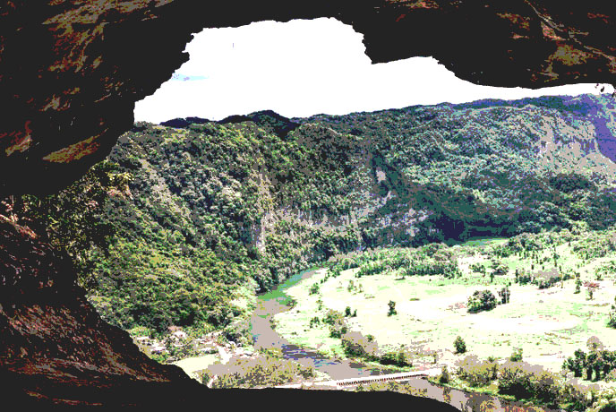
Capitulo 2: Clima y recursos para vivir
Historia de
7

Slide 2
Unidad 1 : Una mirada geográfica
Cap. 2 : Clima y recursos para vivir

Slide 3
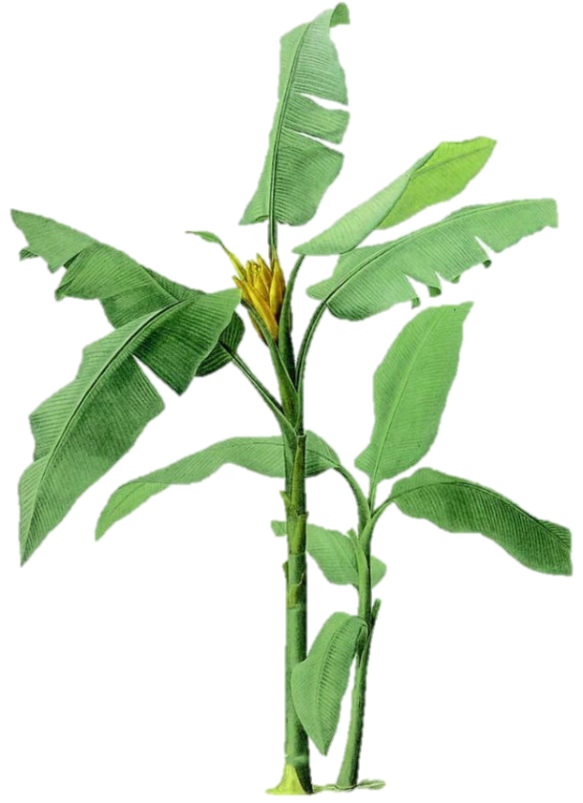
Para aprender…
¿Con qué recursos cuenta la isla de Puerto Rico?
Paginas 32-35

Slide 4
Términos que debes aprender
Minerales no-metálicos
Dunas
Mogote
Sedimentos
Racionamiento
Aguas superficiales (embalses, lagunas)
Aguas no superficiales (acuíferos)
Recursos naturales (renovables, no-renovables)
Suelos
Escarpado
Industrialización
Sostenible
Agricultura de subsistencia

Slide 5
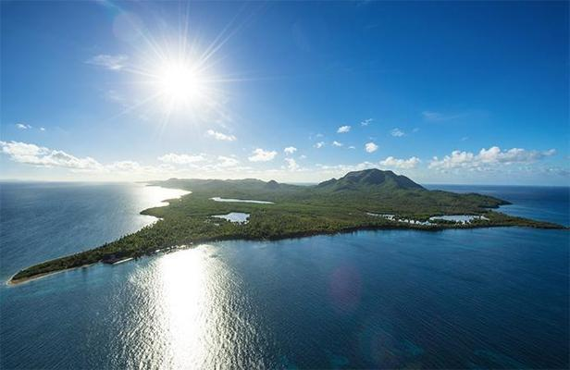
Los bienes que nos da la naturaleza
Puerto Rico es la cuna de fascinantes maravillas naturales. Conocer su enorme valor nos ayuda a conocer un componente importantísimo de lo que significa ser Boricua. Veamos que nos muestra el siguiente video.
PULSAR

Slide 6
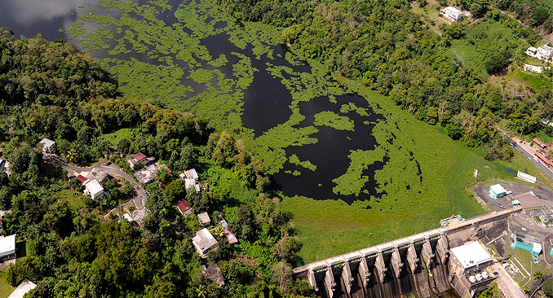
Aguas superficiales (embalses, lagunas)
El Lago Carraizo en Trujillo Alto, es uno de los mas importantes de la isla. Disfrutemos de su esplendor en el siguiente video.
PULSAR

Slide 7
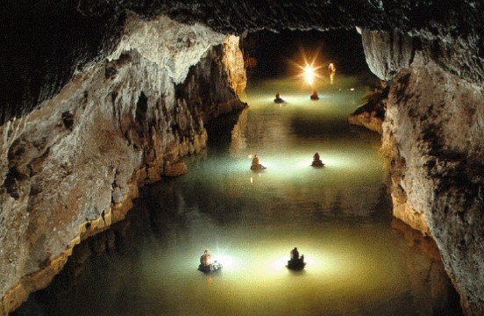
Aguas no superficiales (acuíferos)
Las aguas subterráneas de Puerto Rico son importantísimas. Veamos un video que habla de los peligros que corren.
PULSAR

Slide 8
Es hora de leer
Toma 20 minutos para leer y contestar la pregunta inicial y definir los términos del día. Prepárate para discutir la lectura en clases. Pero eso no es todo…

Slide 9
Demuestra lo que sabes
Completa las actividades de assessment de la pagina 35 del libro y la pagina 12 del cuaderno de actividades. Envíalas al maestro por correo electrónico.

Slide 10
En la próxima lección
OTROS RECURSOS
Jim Soto © 2019

